Slide 1
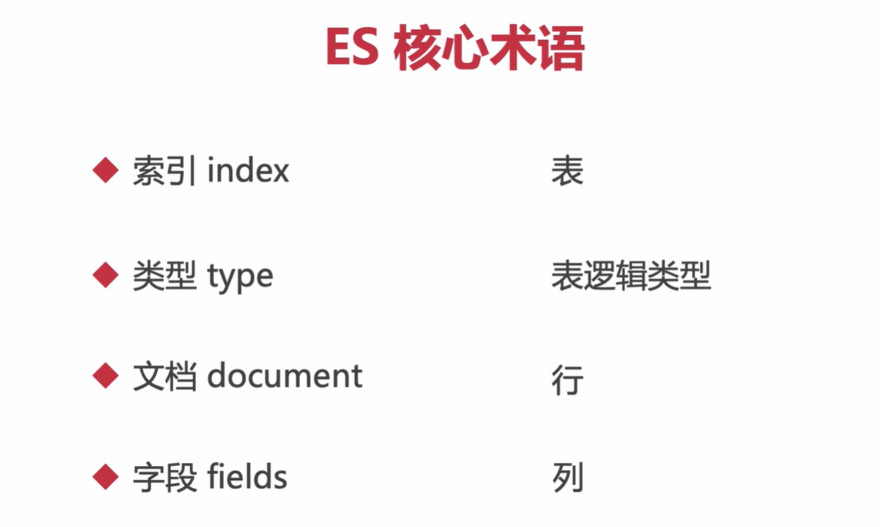

Slide 2
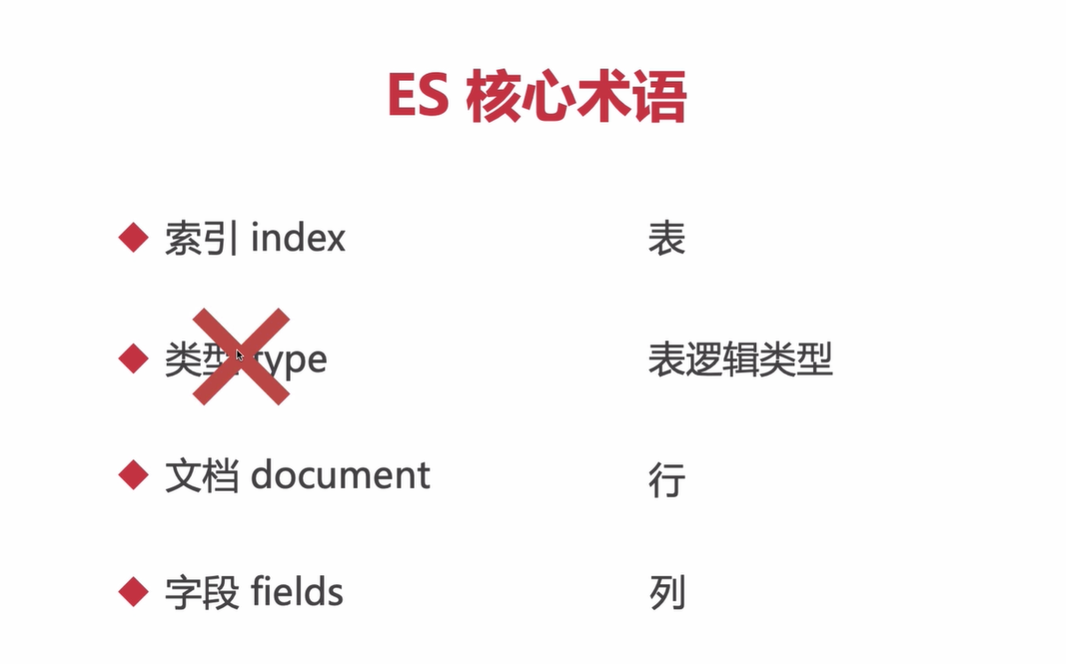
已废弃

Slide 3
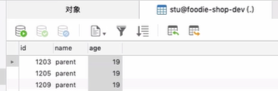
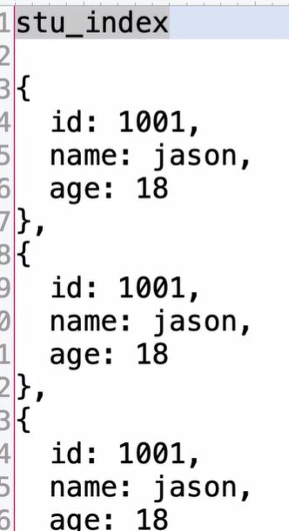
1个索引就是一张表（stu_index）
1个文档就是一条记录，以 Json 形式存在（{}中的内容）
1个字段就是一个属性（如id）

Slide 4
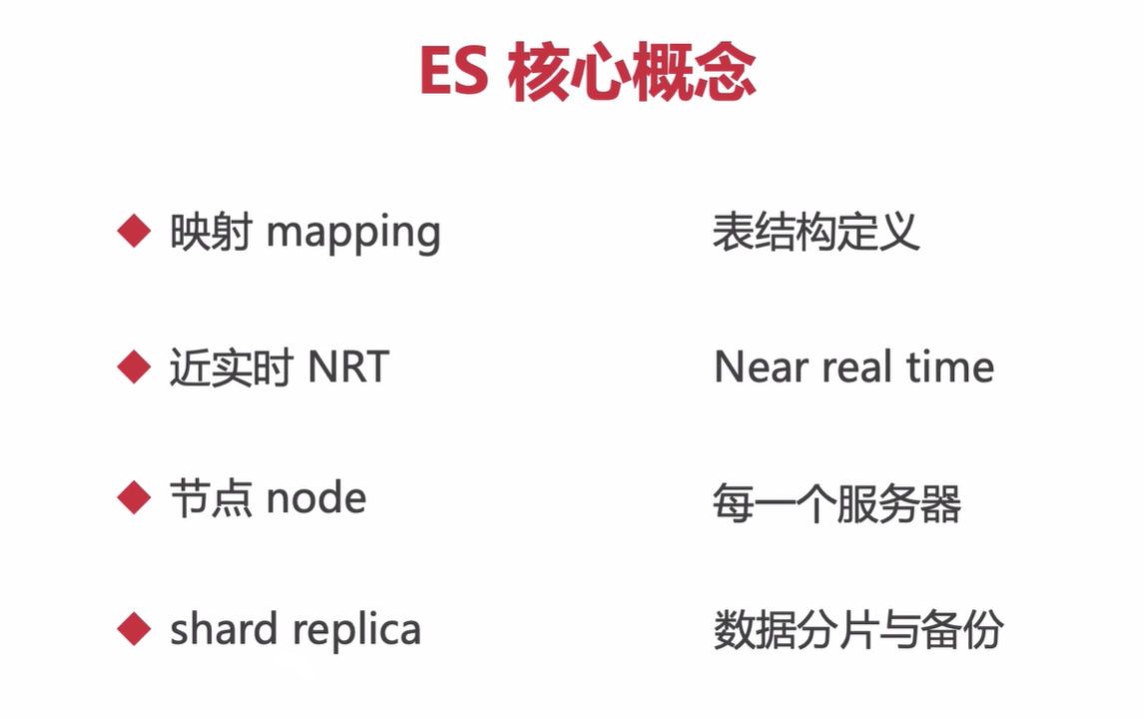
数据类型、是否索引、是否为Null
新的索引创建新的文档之后（表中新增数据），文档数据要被用户搜索到这段时间有一定延时，一般在1秒以内

